Slide 1

ESTUDO METÓDICO
O EVANGELHO SEGUNDO O ESPIRITISMO
CAPÍTULO VI
O CRISTO CONSOLADOR
O JUGO LEVE

Slide 2
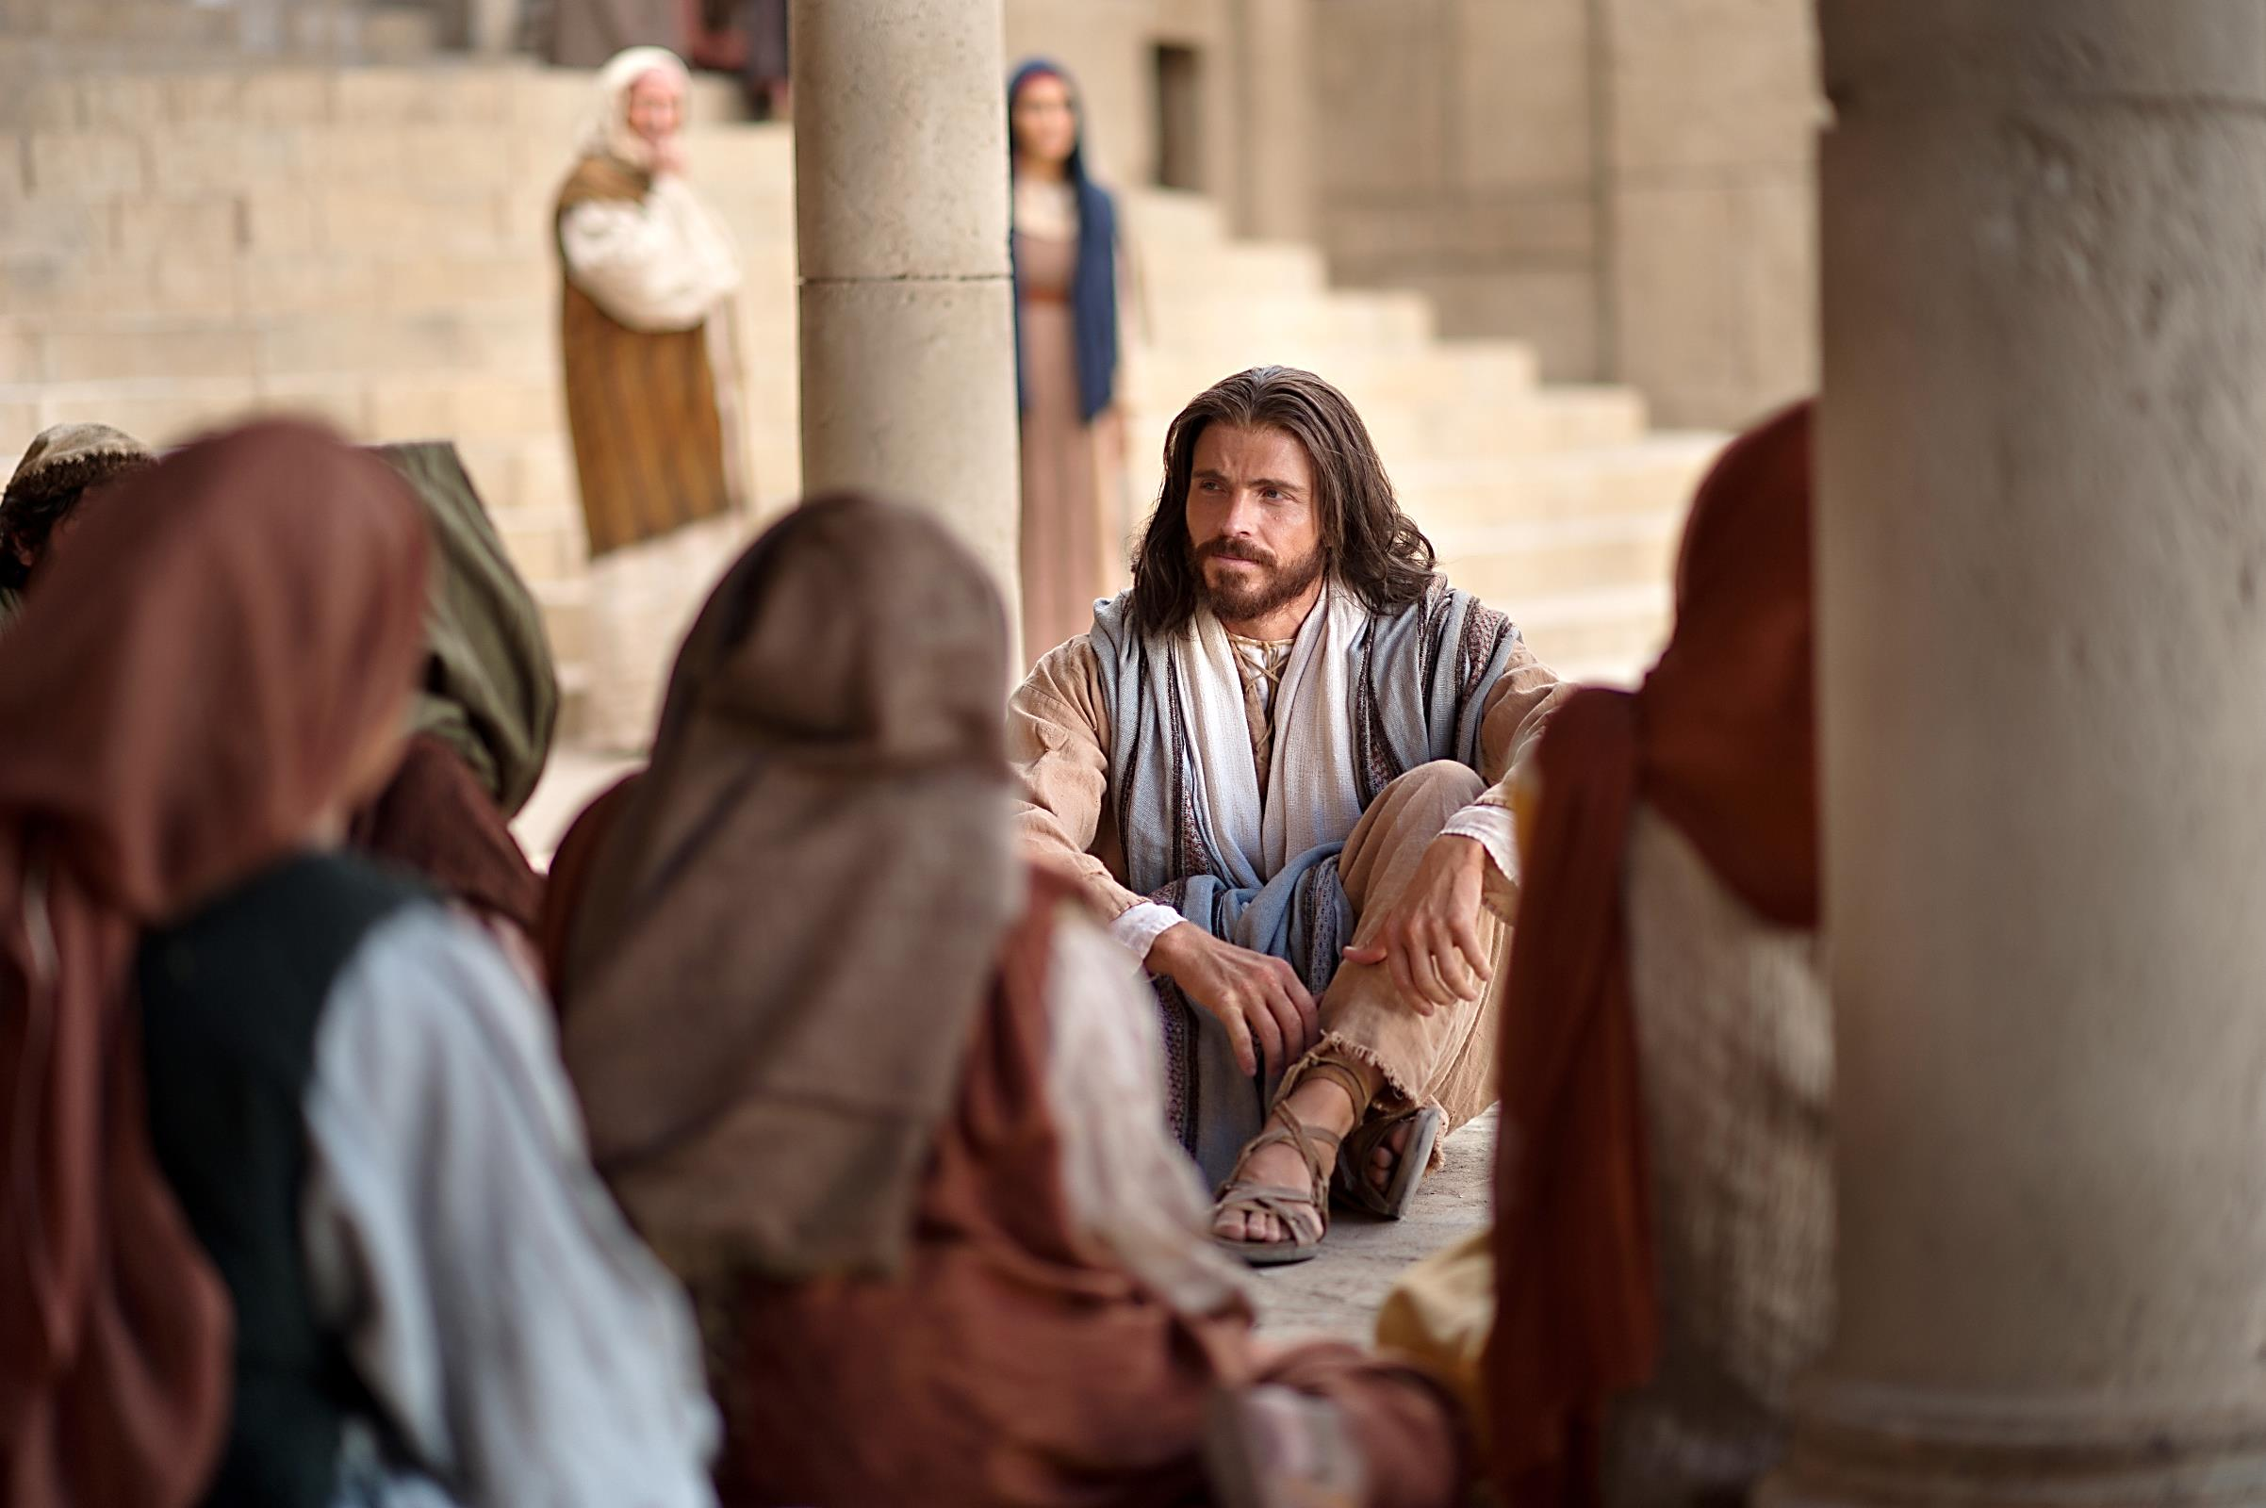
O CONVITE
VINDE A MIM, TODOS VÓS QUE ESTAIS AFLITOS E SOBRECARREGADOS QUE
EU VOS ALIVIAREI.
TOMAI SOBRE VÓS O MEU JUGO E ACHAREIS REPOUSO PARA VOSSAS ALMAS;
SUAVE É O MEU JUGO E LEVE
O MEU FARDO.
Mateus, 11:28 a 30

Slide 3
OS CONVIDADOS
SÃO:
MAIS ESPECIFICAMENTE OS SOBRECARREGADOS E AFLITOS.
TODOS, SEM EXCEÇÃO.

Slide 4
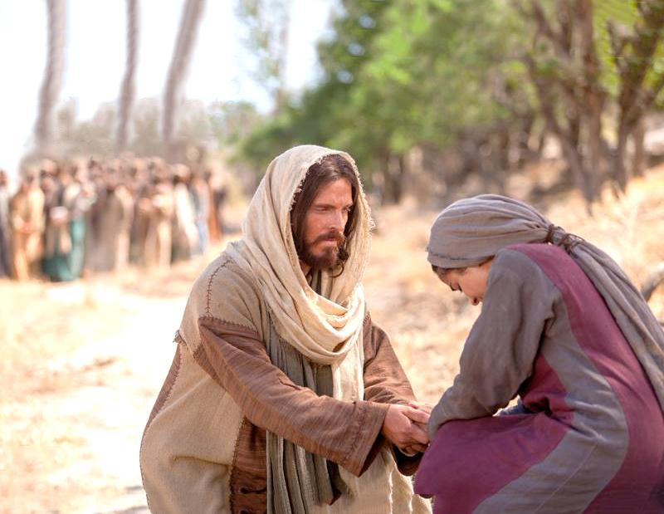
POR QUE JESUS PROMETE O ALÍVIO E NÃO A CURA DOS SOFRIMENTOS?
SENDO OS SOFRIMENTOS CONSEQUÊNCIAS DOS NOSSOS MAUS PROCEDIMENTOS NO PASSADO
OU NO PRESENTE, A CURA COMPETE A NÓS.
O EVANGELHO DE JESUS NOS FORNECE
OS MEIOS PARA SUPERÁ-LOS.

Slide 5

A LIBERTAÇÃO DOS SOFRIMENTOS
DAR-SE-Á COM:
A REFORMA ÍNTIMA,
COM BASE NA VIVÊNCIA DOS ENSINOS DE JESUS.

Slide 6
A CONSOLAÇÃO
ENCONTRAREMOS:
NA FÉ NO FUTURO
E NA CONFIANÇA
NA JUSTIÇA DEUS.

Slide 7
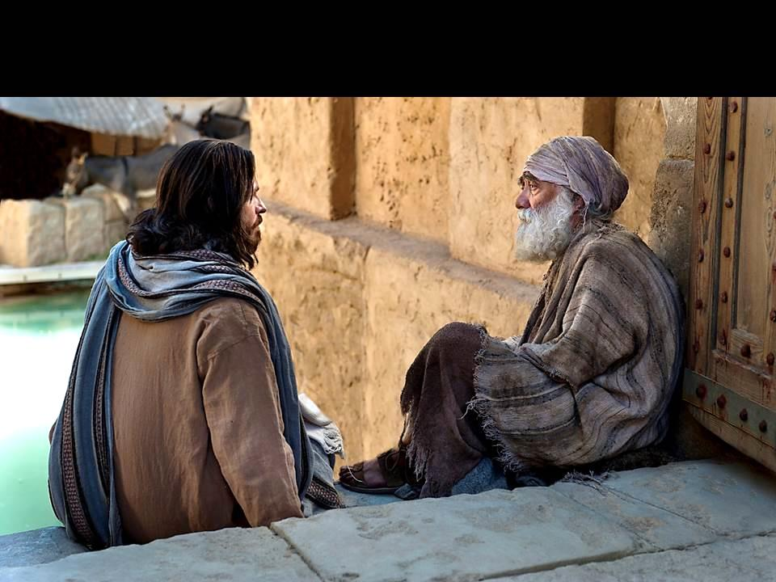
CONDIÇÃO PARA A CONSOLAÇÃO
COM O CRISTO
OBSERVÂNCIA DA LEI DE AMOR E CARIDADE POR ELE ENSINADA.

Slide 8

O SIGNIFICADO
“REPOUSO PARA VOSSAS ALMAS”
REPOUSO: ALÍVIO E CONSOLO DECORRENTES DA NOSSA REFORMA ÍNTIMA E AJUDA AO PRÓXIMO
E NÃO OCIOSIDADE E IMPRODUTIVIDADE.

Slide 9

O JUGO E O FARDO
“MEU JUGO É SUAVE E LEVE É O MEU FARDO.”
O JUGO: É O ESTUDO
E A OBSERVÂNCIA DO
SEU EVANGELHO.
O FARDO: É LEVE, POIS CONSISTE EM PRATICAR
O AMOR E A CARIDADE.

Slide 10

REFLEXÕES
IDEALIZAR UM OBJETIVO PARA CONTEÚDO.
COMENTAR A IDEIA DE COMPREENSÃO MAIS DIFÍCIL.
EXPOR A IDEIA QUE LHE CAUSOU MAIOR IMPACTO.
PROPOR APLICAÇÕES PRÁTICAS DO TEMA ESTUDADO.

